Slide 1



Le cluster industriel : quelle contribution à la résilience des entreprises adhérentes ?
4th Current Business Issues
in African Countries
2023
AIT ABDERRAHMAN Hafida
BINKKOUR Mohamed
FSJES AGADIR
April 27 – 28, 2023 WWW.CBIAC.NET

Slide 2
Introduction
Depuis la crise pandémique covid 19, les recherches se sont de plus en plus intéressé à la résilience en vue du grand nombre des entreprises qui étaient influencée par les conséquences économiques de la pandémie et du confinement
la résilience est devenue une caractéristique essentielle pour la survie et la croissance à long terme des entreprises et pour faire face à l'incertitude croissante de l'environnement d'affaires.

Slide 3





LE CLUSTER INDUSTRIEL
Des modèles d’agglomération d’entreprise: RTO , Cluster, districts, pôles de compétitivité …
Nouvelles tendances de dynamique économique et d’innovation ancrée dans des territoires spécifiques.
Politiques de « clusters ».
Modèle qui soutient les activités économiques de recherche et d’innovation par l’implication des acteurs publics et privés pour le soutien de ce modèle.

Slide 4




LE CLUSTER INDUSTRIEL
Le plan d’accélération industrielle
Constitution d’une galaxie de PME complémentaires
Axe stratégique permettant la création de valeur
Former des communautés d’intérêts partagés, organisées , réactives et compétitives

Slide 5
Cluster et résilience organisationnelle
Le cluster en tant que forme d’organisation permet aux entreprises de :
Échanger des connaissances techniques, des compétences et des informations
Développer des réseaux économiques résilients et diversifiés (Grondeau, 2016).
Partage des coûts et de la technologie
Collaboration entre les entreprises et parties prenantes du cluster
Promotion de l'innovation
Formation des employés

Slide 6
Objectif de la recherche
Que signifie la résilience pour les PME adhérentes ?
Que représente pour eux le cluster ?
Quels sont les avantages du cluster en termes de résilience organisationnelle ?
Comment ces avantages influencent-ils entreprise ?

Slide 7
Méthodologie de la recherche
Notre étude qualitative a été menée auprès de 10 dirigeants de PME adhérentes à un cluster industriel (AHP) moyennant des entretiens semi-directifs , afin d’explorer l'effet du cluster sur le développement de leur résilience organisationnelle dans un contexte marocain.
Les données collectées ont été retranscrites et analysées avec le logiciel nvivo 10

Slide 8
Choix du terrain d’investigation et recueil des données
Le choix des entreprises appartenant au cluster Haliopôle d’Agadir comme terrain de recherche peut être justifié par le fait que ce dernier constitue un réseau institutionnalisé qui vise à développer la compétitivité et la performance des entreprises du secteur halieutique.
L'un des aspects clés de la performance des entreprises est leur capacité à faire face aux défis et aux perturbations, et à rebondir rapidement après un événement défavorable. Cette capacité est la résilience organisationnelle.

Slide 9
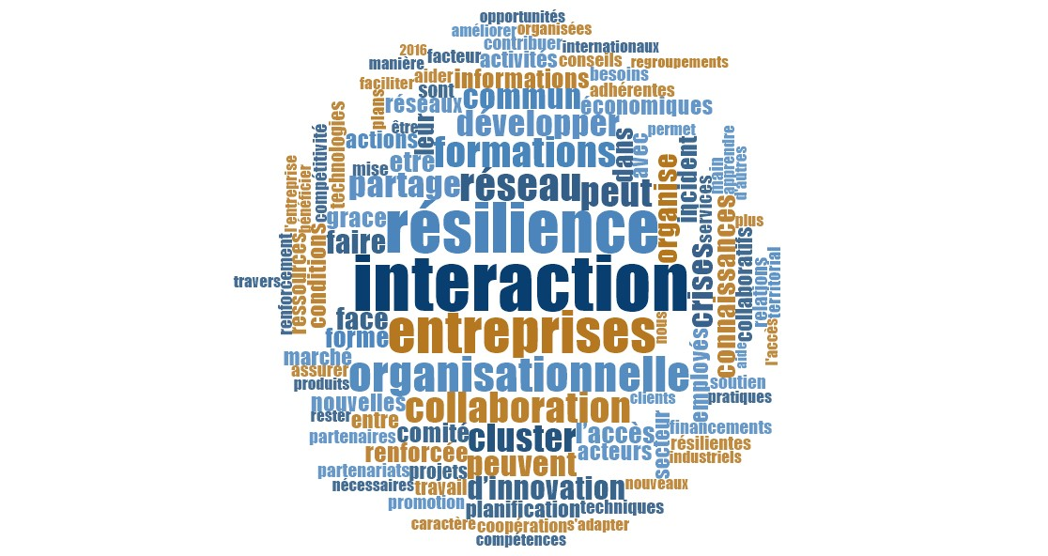
Résultats
le nuage de mot

Slide 10
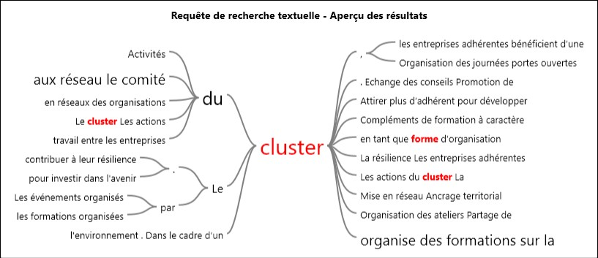
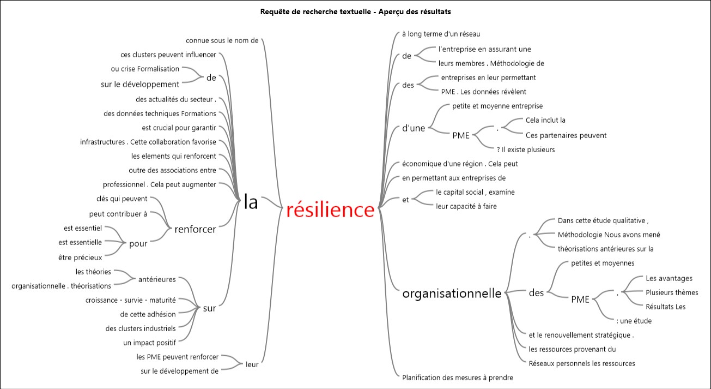
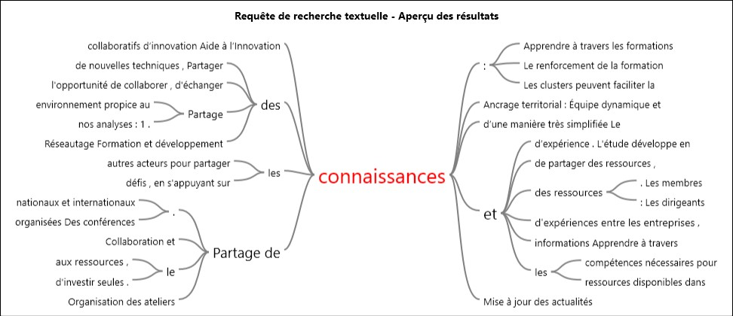
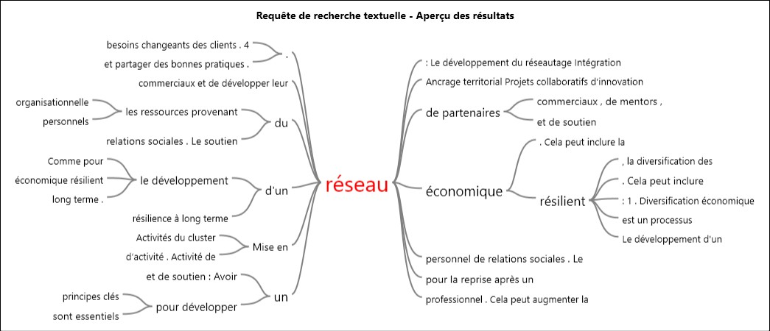

Slide 11

Résultats et discussion
Les résultats de notre étude ont révélé que l'adhésion au cluster industriel avait un impact positif sur le développement de la résilience organisationnelle des PME. Les principaux avantages sont :
La facilitation de l'accès aux ressources
La capacité des institutions à apporter du soutien aux PME : (Kaufman et Todtling, 2002 ; Liu et Laperche, 2015 ; Laperche, 2012 ; Patel et Pavitt, 1994)
Collaboration et partage de connaissances (Tsai, 2001 ; Belderbos et al., 2015)
Diversification et adaptation
Accès aux financements

Slide 12
Conclusions
En conclusion, les entreprises adhérentes à des clusters industriels peuvent renforcer leur résilience en collaborant avec d'autres acteurs du marché, en investissant dans l'innovation et la gestion des risques, et en formant leur personnel. Les clusters industriels offrent des avantages significatifs pour les entreprises, mais ils nécessitent également des efforts continu.
D’une part la PME doit avoir la capacité de repérer les réseaux à potentiels, créer et entretenir des relations de collaboration (avec les acteurs publics et privés) et développer la capacité de détecter et exploiter les ressources du réseau.
D’autre part, un engagement mutuel des membres de la structure de gouvernance du cluster et des adhérents et l’intervention de l’Etat à travers une coordination avec la structure de gouvernance permet de soulever la barrière du manque de moyens financier et informationnels chez les PME et in fin un renforcement de la résilience de l’entreprise.

Slide 13
Merci pour votre attention

